Slide 1

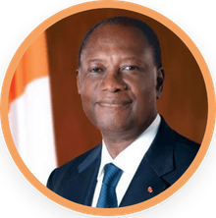
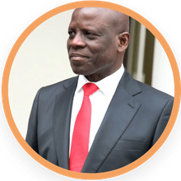
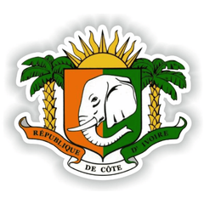
RÉPUBLIQUE DE CÔTE D'IVOIRE
Union – Discipline – Travail
Les Universités Publiques de Côte d'Ivoire
Un réseau universitaire en pleine expansion au service de la décentralisation
SEM Alassane Ouattara
Prof. Adama Diawara
Président de la République
Ministre de l'Enseignement Supérieur
Ministère de l'Enseignement Supérieur et de la Recherche Scientifique
Année académique 2025–2026

Slide 2
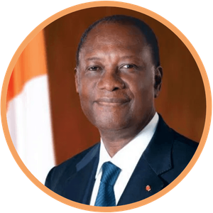




Vision de SEM Alassane Ouattara
Bilan de la politique de décentralisation universitaire
Une expansion historique : Passage de 3 universités publiques en 2011 à 9 universités fonctionnelles en 2026.
Un maillage territorial fort couvrant désormais 7 districts autonomes sur l'ensemble du territoire national.
"L'éducation et la formation sont au cœur de notre vision de développement. La multiplication des universités publiques à travers tout le territoire national témoigne de notre engagement ferme pour l'accès équitable à l'enseignement supérieur."
Plus de 200 000 étudiants accueillis aujourd'hui au sein des infrastructures universitaires publiques.
Des investissements massifs et continus depuis 2012 pour la construction ex nihilo et la modernisation des campus.
SEM Alassane Ouattara
Président de la République

Slide 3
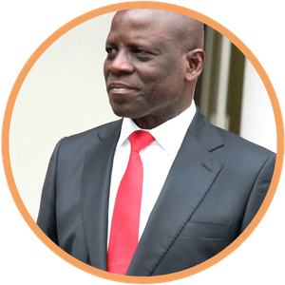



Engagement du Ministre Diawara
Actions stratégiques du Ministère
Modernisation des infrastructures : Programme de réhabilitation complète des six premières universités publiques historiques entamé en 2025.
Employabilité renforcée : Restructuration de l'offre de formation vers des filières professionnalisantes adaptées au marché de l'emploi.
Partenariats internationaux : Développement de doubles diplômes et de collaborations de recherche de haut niveau (France, UE, USA).
"Notre ambition est de faire de chaque région de Côte d'Ivoire un pôle de savoir et d'excellence. Les universités publiques que nous construisons sont le reflet d'une politique volontariste de décentralisation de l'enseignement supérieur."
Stabilité académique : Standardisation et respect rigoureux du calendrier universitaire national pour l'année 2025-2026.
Prof. Adama Diawara
Ministre de l'Enseignement Supérieur et de la Recherche Scientifique

Slide 4

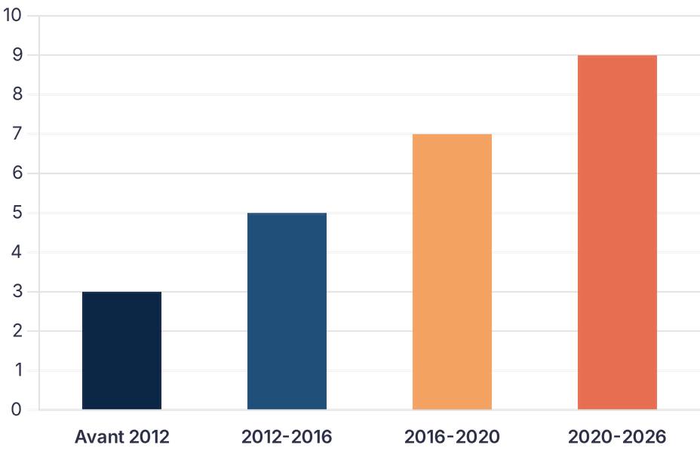
La Révolution Universitaire (2011-2026)
Chronologie de l'expansion du réseau
Évolution du nombre d'universités
Période
Universités
Villes couvertes
Avant 2012
3
Abidjan (Cocody, Abobo-Adjamé), Bouaké
2012–2016
5
+ Daloa, Korhogo
2016–2020
7
+ Man, San Pedro
2020–2026
9 fonctionnelles
+ Bondoukou, UVCI (nationale)
Objectifs de la décentralisation
Désengorger Abidjan : Réduire la pression démographique sur les campus historiques de la capitale économique.
Équité territoriale : Offrir aux bacheliers un accès de proximité à l'enseignement supérieur dans leurs régions.
Multiplication par 3 du réseau universitaire public en 15 ans.
Une politique volontariste de décentralisation portée par le Chef de l'État.
Développement local : Stimuler l'économie régionale en valorisant les ressources locales par la recherche.

Slide 5

La Décentralisation en Marche
9 universités réparties dans 7 districts — Une couverture nationale sans précédent
District Autonome / Région
Université Publique
Ville
District Autonome d'Abidjan
Université Félix Houphouët-Boigny (UFHB)
Abidjan (Cocody)
Une vision stratégique
District Autonome d'Abidjan
Université Nangui Abrogoua (UNA)
Abidjan (Abobo)
La politique de décentralisation universitaire initiée par le Président de la République, SEM Alassane Ouattara, vise à rapprocher les structures de formation des populations et à valoriser les potentialités économiques de chaque région.
District Autonome d'Abidjan
Université Virtuelle de Côte d'Ivoire (UVCI)
Abidjan (National)
Vallée du Bandama
/ Gbêkê
Université Alassane Ouattara (UAO)
Bouaké
Sassandra-Marahoué
Université Jean Lorougnon Guédé (UJLG)
Daloa
/ Haut-Sassandra
Savanes
/ Poro
Université Peleforo Gon Coulibaly (UPGC)
Korhogo
Cette répartition géographique permet de désengorger la ville d'Abidjan tout en créant de véritables pôles de développement régional à travers le pays.
Montagnes
/ Tonkpi
Université de Man
Man
Université Polytechnique de San Pedro (UPSP)
San Pedro
Bas-Sassandra
/ San-Pédro
Zanzan
/ Gontougo
Université de Bondoukou (UBKOU)
Bondoukou
7 districts sur 14 disposent désormais d'une institution universitaire publique de premier plan en 2026.

Slide 6
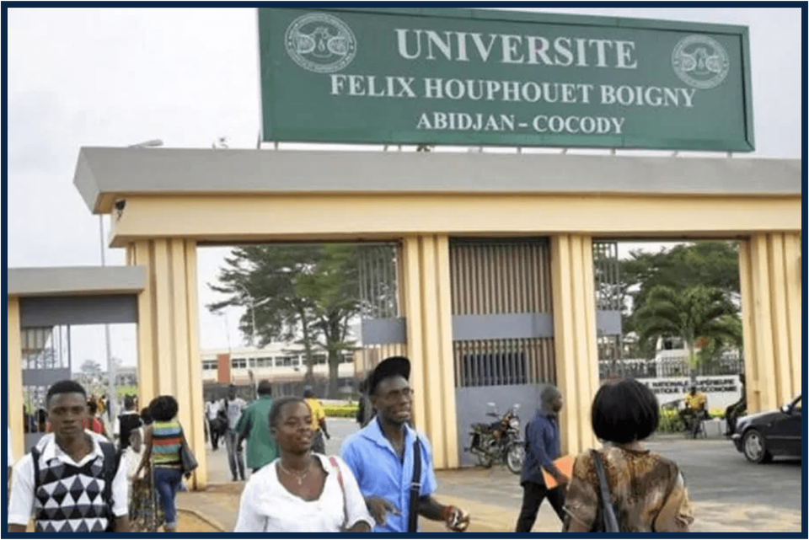
Université Félix Houphouët-Boigny (UFHB)
Fiche d'identité & Localisation
Localisation : Commune de Cocody, Abidjan — District Autonome d'Abidjan.
Historique : Fondée en 1958 (ex-Université d'Abidjan), renommée en 1995 en hommage au Père de la Nation.
Effectifs : Plus de 80 000 étudiants inscrits, ce qui en fait la plus grande université d'Afrique francophone subsaharienne.
Spécificités Académiques
Structure : 10 Unités de Formation et de Recherche (UFR), 2 centres de recherche et plusieurs instituts spécialisés.
Domaines d'excellence : Sciences Médicales, Droit et Sciences Politiques, Sciences Économiques, Lettres et Sciences Humaines.
Entrée principale du campus de Cocody, Abidjan
Rayonnement : Hub de recherche régional majeur avec de nombreux partenariats internationaux actifs.
Campus de 200 ha
10 UFR
Pôle d'Excellence

Slide 7

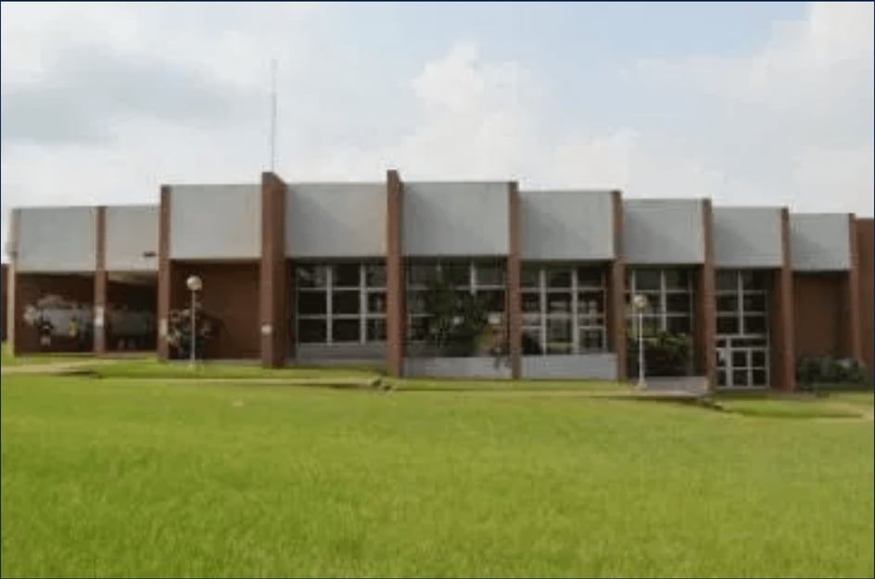
Université Nangui Abrogoua (UNA)
DISTRICT AUTONOME D'ABIDJAN — ABOBO-ADJAMÉ
Données clés
Fondée en 1992 (ex-Université d'Abobo-Adjamé), renommée en 2012 en hommage au chef coutumier ébroïé Nangui Abrogoua.
Accueille environ 25 000 étudiants encadrés par un corps enseignant hautement qualifié.
6 Unités de Formation et de Recherche (UFR) axées sur les sciences fondamentales et appliquées.
Spécificités & Domaines d'Excellence
Spécialisation : Sciences de la Nature, Sciences et Technologies des Aliments, Environnement, Agroforesterie et Sciences Fondamentales Appliquées.
Recherche de pointe : Classée parmi les meilleures institutions de recherche en Côte d'Ivoire pour la qualité de ses publications scientifiques.
Bâtiment principal de l'Université Nangui Abrogoua à Abidjan
Partenariats : Collaborations actives avec des institutions internationales prestigieuses pour la recherche environnementale et agricole.

Slide 8
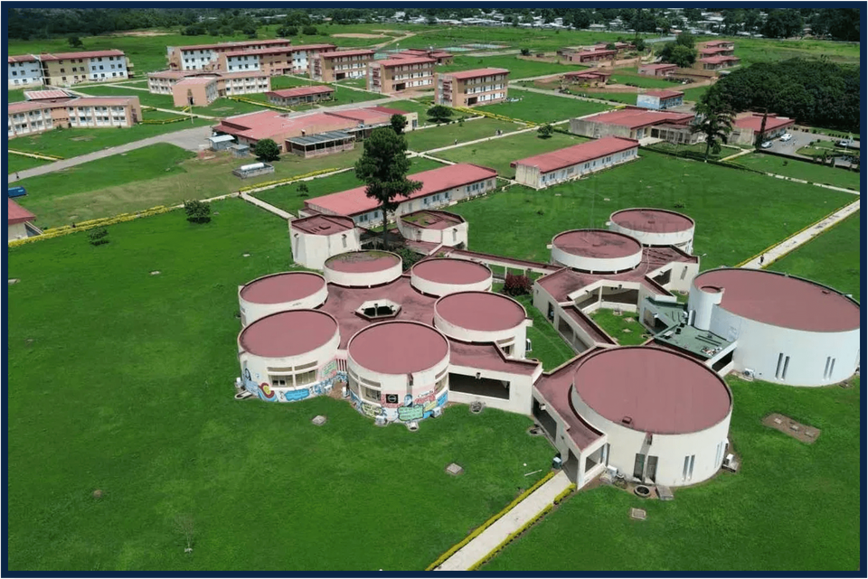
Université Alassane Ouattara (UAO)
Bouaké —
District de la Vallée du Bandama
(Région de Gbêkê)
Données clés & Chiffres
Fondée en 1992 (ex-Université de Bouaké) et renommée Université Alassane Ouattara en 2012.
Deuxième université du pays avec environ 35 000 étudiants inscrits.
7 Unités de Formation et de Recherche (UFR) et instituts spécialisés.
Domaines : Sciences Économiques, Droit, Lettres, Sciences Sociales, Sciences Médicales, Sciences et Technologies.
Spécificités & Impact
Héberge une prestigieuse Chaire UNESCO de Bioéthique, pôle d'excellence régional.
Vue aérienne du campus de l'Université Alassane Ouattara à Bouaké
Moteur essentiel du développement socio-économique de la région Centre de la Côte d'Ivoire.

Slide 9
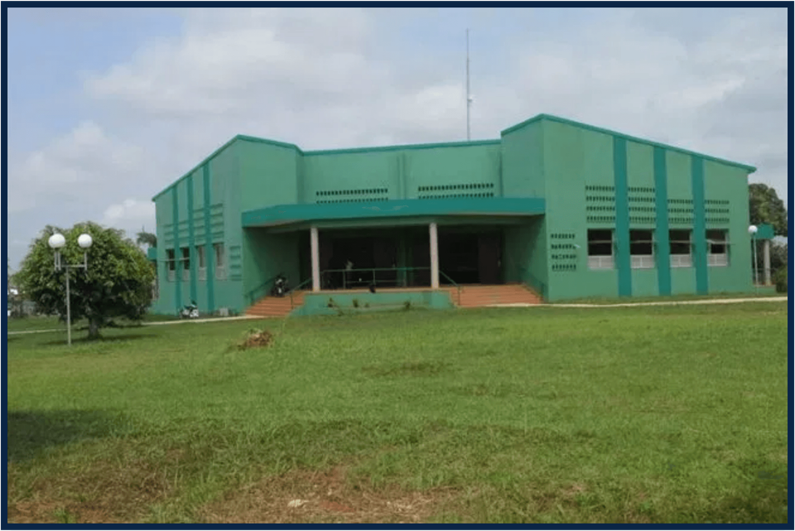
Université Jean Lorougnon Guédé (UJLG)
Daloa —
District de la Sassandra-Marahoué
(Région du Haut-Sassandra)
Données clés & Chiffres
Fondée en 2012 dans le cadre de la politique de décentralisation universitaire.
Nommée en hommage à Jean Lorougnon Guédé, éminent botaniste et ancien ministre ivoirien.
Accueille environ 15 000 étudiants au sein de ses différents cursus.
4 Unités de Formation et de Recherche (UFR) principales.
Spécificités & Domaines d'Excellence
Forte orientation agroforestière : Spécialisée dans les sciences de la nature, l'environnement et le développement durable, en lien avec la richesse agricole de la région.
Vue du campus de l'Université Jean Lorougnon Guédé à Daloa
Développement de formations innovantes à distance en partenariat avec l'UVCI.

Slide 10
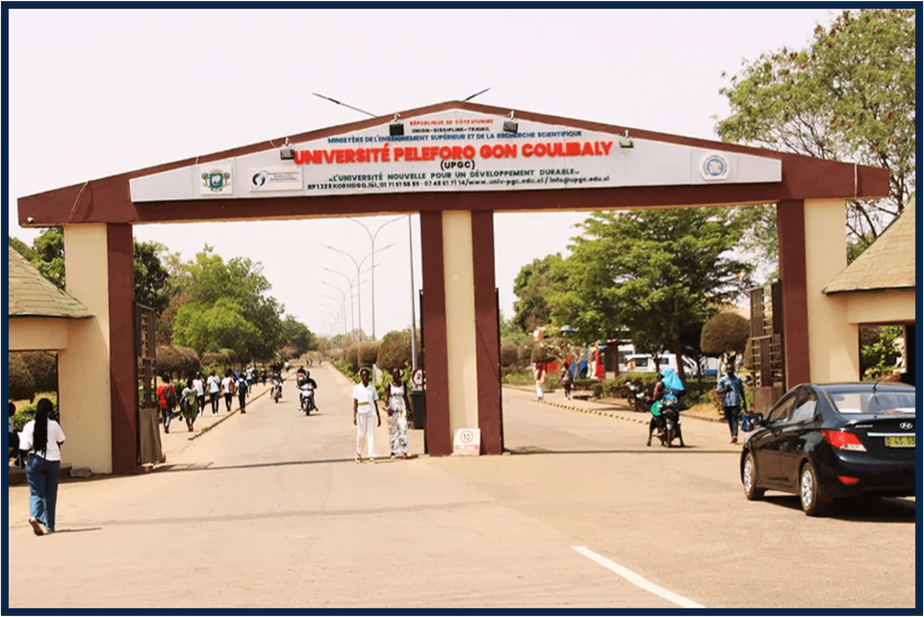
Université Peleforo Gon Coulibaly (UPGC)
Korhogo —
District des Savanes
(Région du Poro)
Données clés & Chiffres
Fondée en 2012 dans le cadre de la politique de décentralisation universitaire.
Nommée en hommage à Peleforo Gon Coulibaly, figure historique et chef traditionnel du Nord.
Accueille environ 12 000 étudiants répartis dans 4 UFR et instituts.
Domaines : Sciences Agronomiques, Sciences Économiques, Droit, Sciences et Technologies.
Spécificités & Impact
Forte orientation vers la recherche en agro-pastoralisme, adaptée aux réalités de la zone savanicole.
Entrée principale caractéristique de l'Université Peleforo Gon Coulibaly à Korhogo
Partenariat stratégique avec l'Alabama A&M University (USA) pour le développement de la recherche agricole.

Slide 11
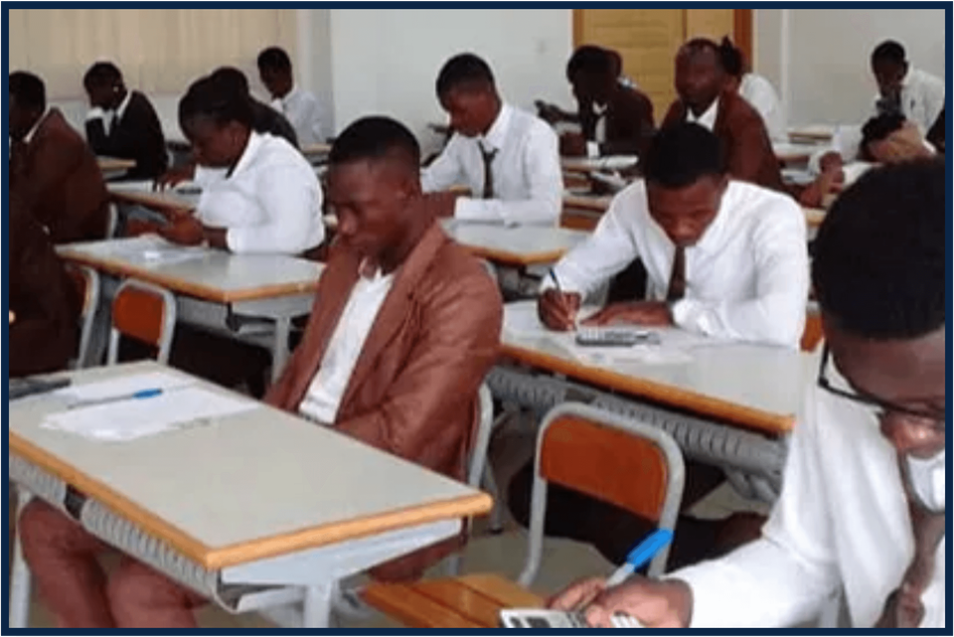
Université de Man
Man —
District des Montagnes
(Région du Tonkpi)
Données clés & Chiffres
Fondée en 2014 dans le cadre de la politique de décentralisation universitaire.
Accueille environ 5 000 étudiants dans un cadre d'études propice à la concentration.
3 Unités de Formation et de Recherche (UFR) en plein développement.
Domaines : Sciences de la Nature, Sciences Économiques, Sciences Sociales et Humaines.
Spécificités & Impact
Située dans la région des cascades et des montagnes, offrant un environnement naturel unique.
Bâtiment principal de l'Université de Man
Matérialise la volonté de l'État d'apporter l'enseignement supérieur d'excellence aux régions les plus éloignées.

Slide 12
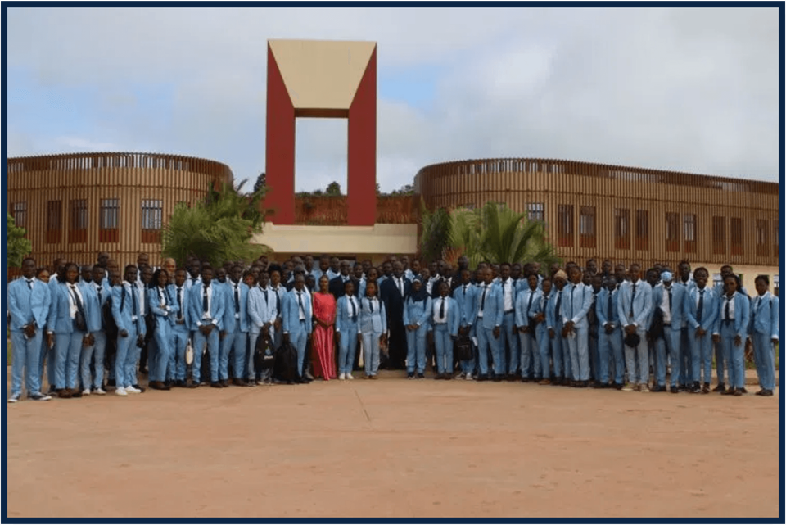
Université Polytechnique de San Pedro (UPSP)
San Pedro —
District du Bas-Sassandra
(Région de San-Pédro)
Données clés & Chiffres
Fondée en 2014 dans le cadre de la politique de décentralisation universitaire.
Accueille environ 4 000 étudiants dans un cadre moderne et propice aux études.
3 Unités de Formation et de Recherche (UFR) spécialisées et professionnalisantes.
Domaines : Sciences et Technologies, Sciences Économiques et Gestion Portuaire, Sciences Agronomiques et Forestières.
Spécificités & Vocation
Orientation portuaire : Formations axées sur la logistique, le commerce international et l'agro-industrie, en lien direct avec le 2ème port du pays.
Bâtiment principal et étudiants de l'Université Polytechnique de San Pedro
Discipline : Reconnue pour son climat académique serein, calme et propice à l'excellence, sans perturbations syndicales.

Slide 13
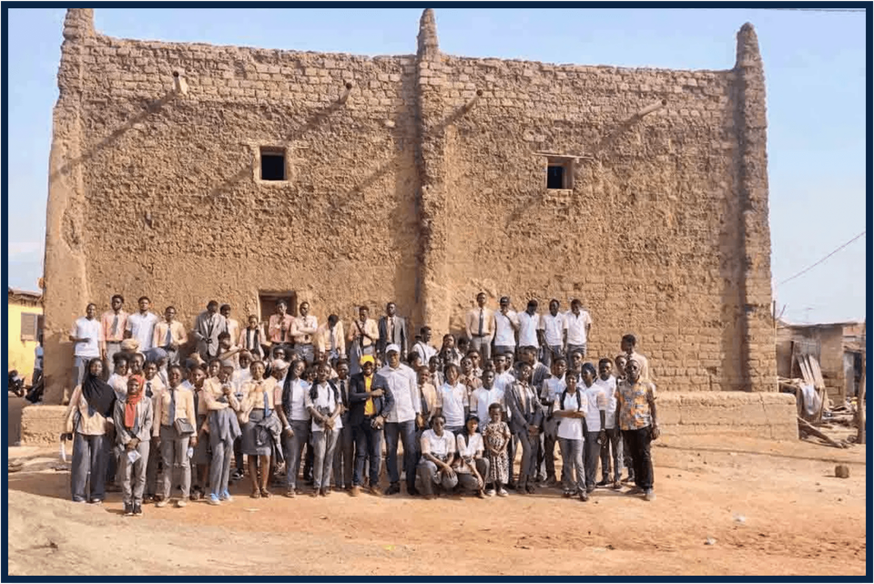
Université de Bondoukou (UBKOU)
Bondoukou —
District du Zanzan
(Région du Gontougo)
Données clés & Chiffres
Fondée en 2015 dans le cadre de la politique de décentralisation universitaire.
Université la plus récente du réseau public ivoirien, accueillant environ 3 000 étudiants.
3 Unités de Formation et de Recherche (UFR) en plein développement.
Domaines : Sciences Sociales et Humaines, Sciences Économiques, Sciences Juridiques.
Spécificités & Impact
Située à Bondoukou, ville historique, ancienne cité caravanière et capitale du Gyaman.
Vue aérienne du campus moderne de l'Université de Bondoukou
Région frontalière avec le Ghana — rôle stratégique dans l'intégration sous-régionale.

Slide 14
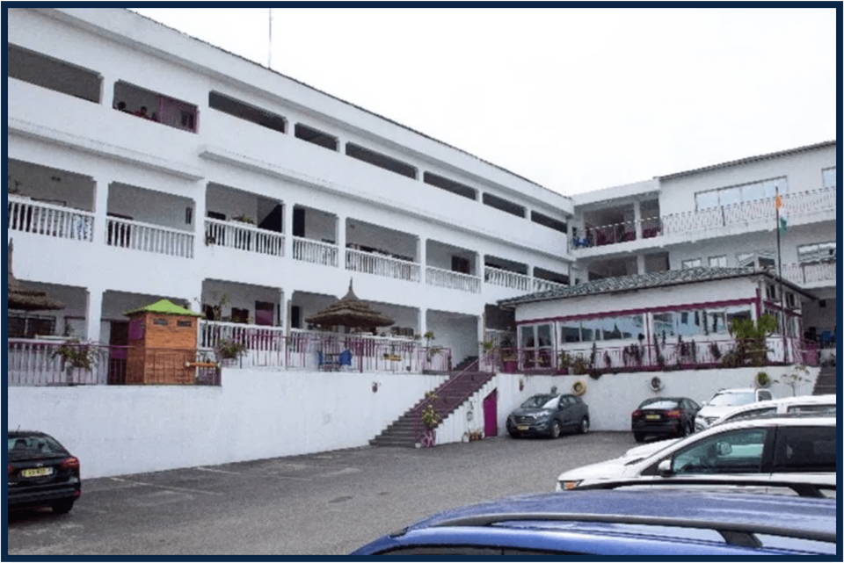
Université Virtuelle de Côte d'Ivoire (UVCI)
Abidjan (Siège) —
Présence nationale
via des antennes régionales
Données clés & Chiffres
Fondée en 2015 — Première université virtuelle publique d'Afrique de l'Ouest francophone.
Plus de 20 000 étudiants inscrits en formation à distance sur l'ensemble du territoire.
Modèle pédagogique innovant : Formations diplômantes 100% en ligne, flexibles et adaptées.
Domaines : Informatique, Sciences du Numérique, Réseaux, Bases de Données, Multimédia, Entrepreneuriat.
Spécificités & Impact
Siège de l'Université Virtuelle de Côte d'Ivoire (UVCI) à Abidjan
Démocratisation de l'accès : Permet de surmonter les contraintes physiques d'accueil et de massification des universités classiques.
Employabilité : Fort accent mis sur l'auto-emploi, l'insertion professionnelle et l'entrepreneuriat numérique.

Slide 15

Synthèse et Vision 2030
Bilan 2026 — Indicateurs clés
Perspectives & Vision 2030
Indicateur stratégique
Valeur / Statut
Université d'Odienné : Finalisation des travaux de construction et ouverture prochaine pour couvrir le District du Denguélé.
Universités publiques fonctionnelles
9
(contre 3 en 2011)
Districts autonomes couverts
7 sur 14
(50% de couverture)
Extension des capacités : Augmentation continue des infrastructures d'accueil (amphithéâtres, résidences, laboratoires) dans toutes les universités régionales.
Population étudiante publique
+200 000 étudiants
(estimation)
Hub éducatif régional : Consolider la position de la Côte d'Ivoire comme le premier pôle d'enseignement supérieur et de recherche scientifique en Afrique de l'Ouest francophone.
Taux de croissance du réseau
+200%
en 15 ans
1
Universités virtuelles nationales
(UVCI, réseau national d'antennes)

Slide 16
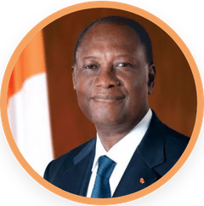
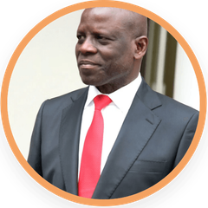
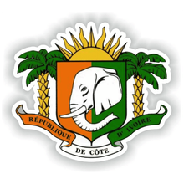
Conclusion : Un Modèle de Réussite
Sous l'impulsion visionnaire du Président SEM Alassane Ouattara et la mise en œuvre rigoureuse du Ministre Prof. Adama Diawara, la Côte d'Ivoire a réalisé en quinze ans une transformation profonde et sans précédent de son paysage universitaire. De 3 universités concentrées en 2011, le pays dispose aujourd'hui d'un réseau de 9 universités publiques fonctionnelles. Cette politique de décentralisation universitaire constitue un investissement stratégique majeur dans le capital humain ivoirien, un levier puissant de réduction des inégalités régionales et un moteur du développement économique et social durable de la Côte d'Ivoire.
SEM Alassane Ouattara
Prof. Adama Diawara
Président de la République
Ministre de l'Enseignement Supérieur
RÉPUBLIQUE DE CÔTE D'IVOIRE — UNION - DISCIPLINE - TRAVAIL

